Slide 1
《数字信号处理》基本要求
薛向阳
邮件：xyxue@fudan.edu.cn
办公室：计算机楼408房间

Slide 2
课程内容
信号与系统
傅里叶分析
信号采样
z变换
离散傅里叶变换
滤波器设计
随机过程基础
线性预测
语音产生模型
语音信号特征分析
模式识别基础
语音识别
图像分类
课程复习

Slide 3
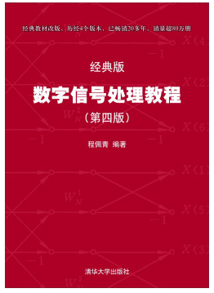
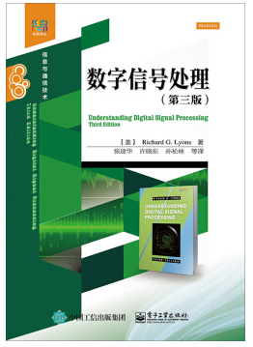
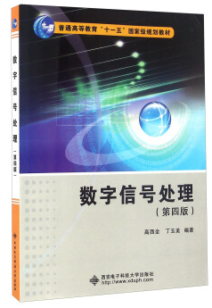

教材

Slide 4
成绩计算规则
期末考试（60分）
方式：闭卷
课程项目（30分）
编程实现课程项目，系统演示，提交书面报告
学习态度（10分）
上课表现
缺席一次扣2分，最多扣10分

Slide 5
课程项目
语音单词识别
评价准则
研究内容越新，成绩越好
识别性能越好，成绩越好
项目核心代码，自己编写

Slide 6
谢谢！

